Slide 1
Missine, Lamprede,
Condroitti

Slide 2
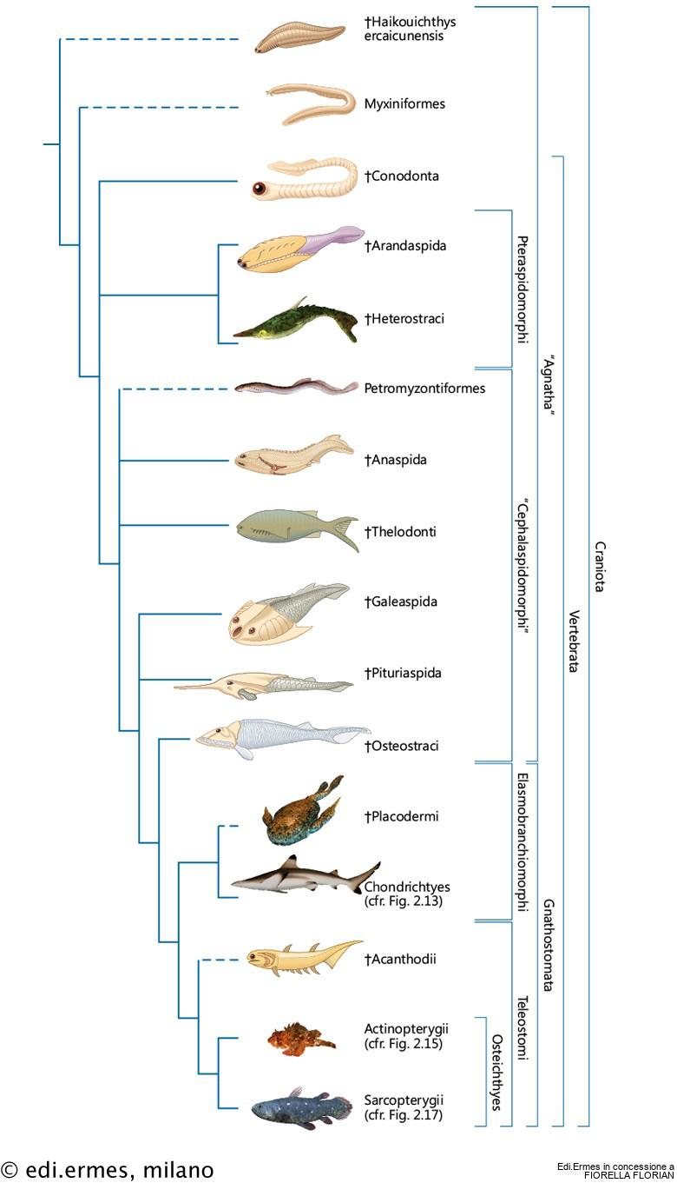
Sinapomorfie craniata:
cranio
Creste neurali
Placodi neurogenici (organi di senso)
Nervi cranici
muscolarizzazione parete intestinale
branchie respiratorie
cuore
emoglobina
Le linee tratteggiate indicano i rami di incerta posizione filogenetica; i nomi tra virgolette indicano gruppi parafiletici.

Slide 3
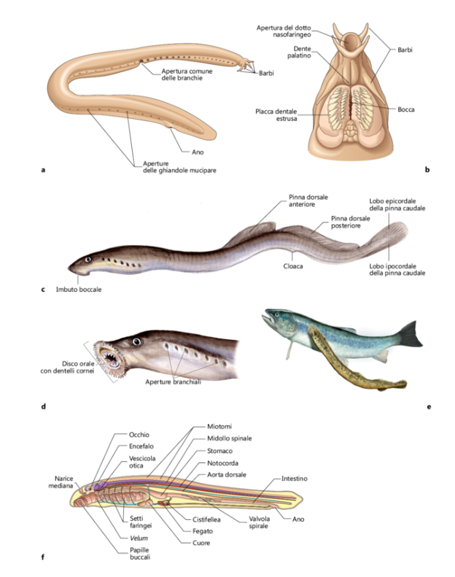
Missiniformi (o missine)
e petromizontiformi (o lamprede).
a, b, Missina: principali caratteristiche della morfologia esterna e dettaglio della testa.
c, d, Lampreda: principali caratteristiche della morfologia esterna e dettaglio della testa.
e, Lampreda attaccata a un pesce teleosteo tramite il disco orale.
f, Larva ammocete di una lampreda.

Slide 4
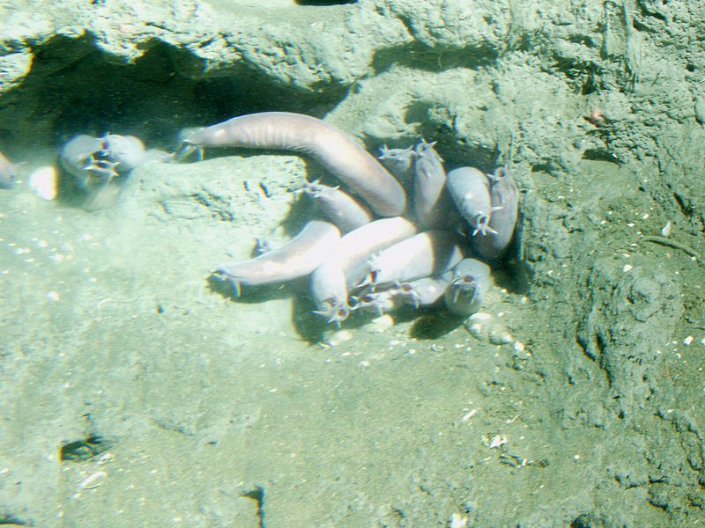
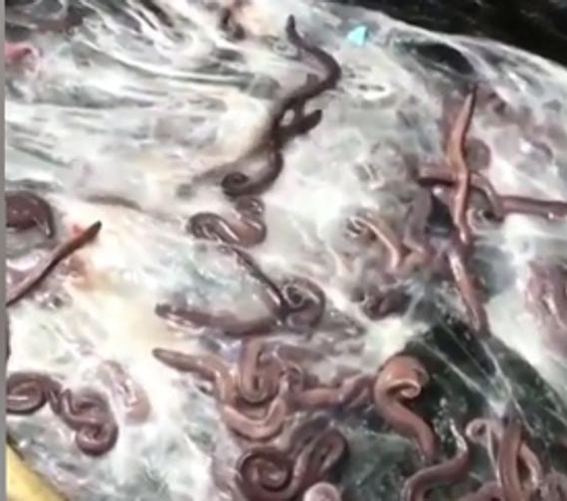
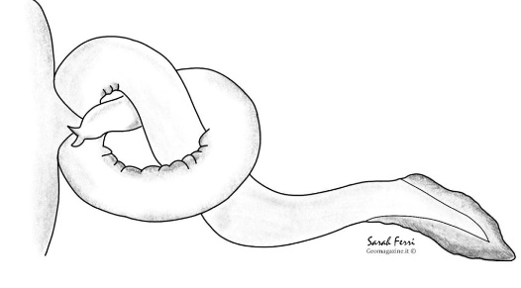
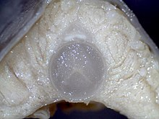
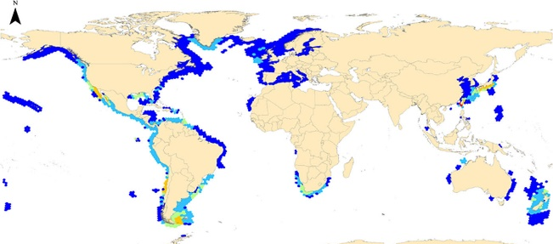
MISSINE
45 (76) specie
Ghiandole del muco
Sinapomorfie: cranio, cervello, nervi cranici, una sola narice, 2 occhi, occhio pineale, linea laterale, un canale semicircolare, fegato, cuore, tubuli renali, camere branchiali a sacca con un’unica apertura.
Plesiomorfie con tunicati e cefalocordati: no mascelle, appendici pari e tessuto osseo, vertebre (solo notocorda)
Marine, fluidi corporei isosmotici
Ermafroditismo successivo: maschi, poi femmine

Slide 5
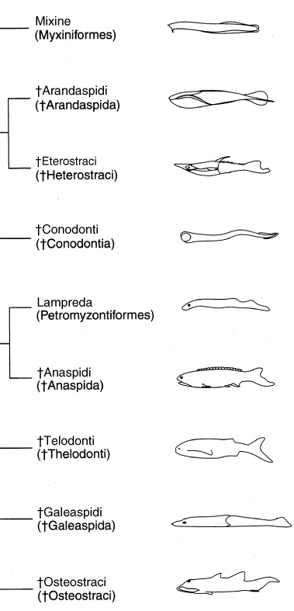
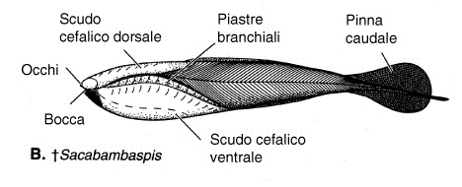
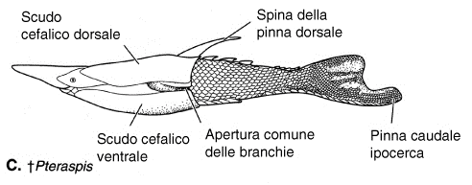
CENOZOICO | QUA
 | TER
MESOZOICO | CRE
 | JUR
 | TRIA
PALEOZOICO | PERM
 | CAR
 | DEV
 | SIL
 | ORD
 | CAM
0 MA
50 MA
100 MA
150 MA
Arandaspide
200 MA
250 MA
300 MA
350 MA
ETEROSTRACO
400 MA
VERTEBRATA
450 MA
Tessuto osseo cellulare
500 MA
550 MA
Figura 3-3

Slide 6
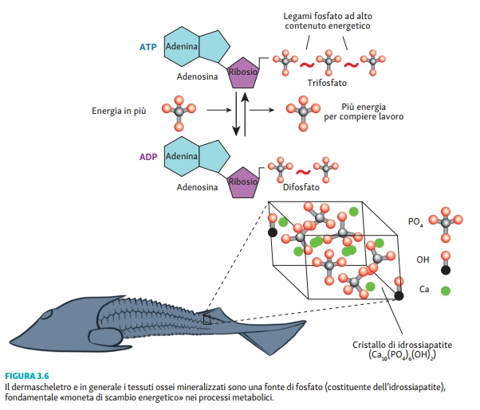
OSTEOSTRACI:
Il primo tessuto osseo
+ Ca

Slide 7
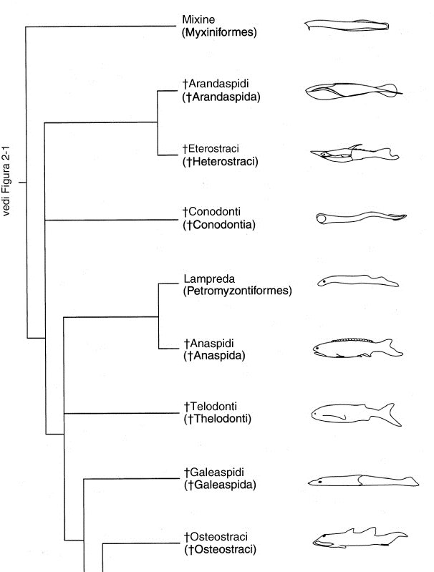
SINAPOMORFIE: VERTEBRE
2 CANALI SEMICIRCOLARI
MUSCOLI RADIALI DELLE PINNE
1 m
LAMPREDA
7
Petromizontiformi
I petromizontiformi (Petromyzontiformes), o lamprede, nonostante la loro superficiale somiglianza, si distinguono dalle missine per numerosi caratteri morfologici.
La notocorda costituisce ancora il principale asse di sostegno del corpo, ma sono presenti vertebre costituite da piccoli archi neurali.
L’orecchio interno presenta due canali semicircolari e sono presenti veri neuromasti nella linea laterale. Le pinne impari, inoltre, presentano alla loro base muscoli radiali.
Le lamprede includono circa 40-50 specie, 3 Famiglie caratterizzate da un complesso ciclo di vita.
“Cephalaspidomorphi”

Slide 8
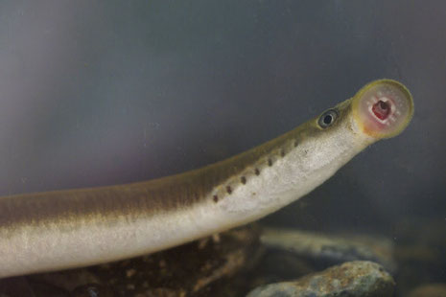
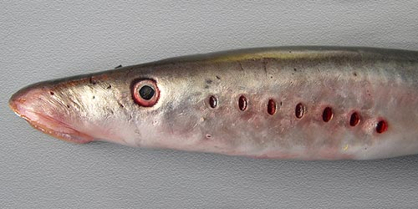
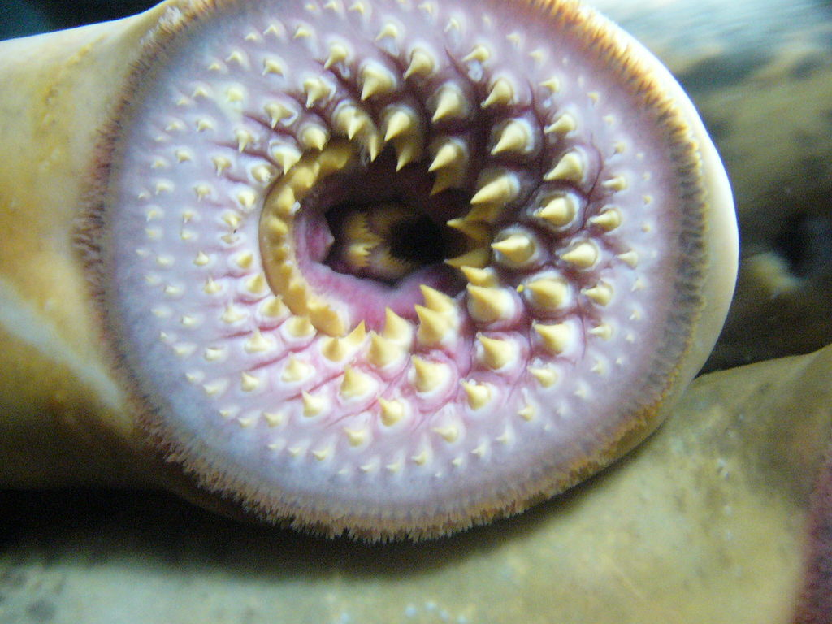
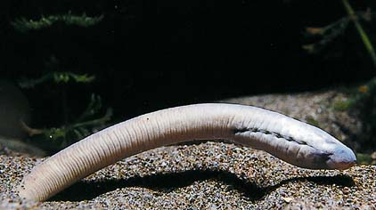
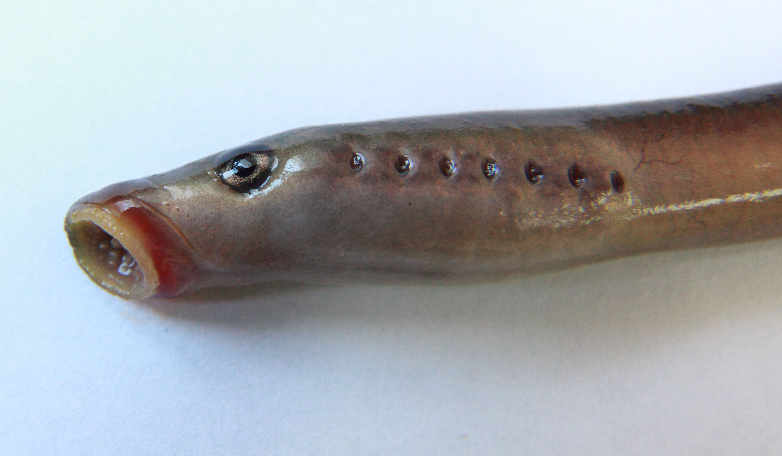
Bocca
Lampreda di fiume (Lampetra fluviatilis)
Lampreda marina (Petromyzon marinus)
Lampreda di ruscello (Lethenteron kessleri)
Lampreda padana (Lethenteron zanandreai)
(Lampetra fontinalis)

Slide 9
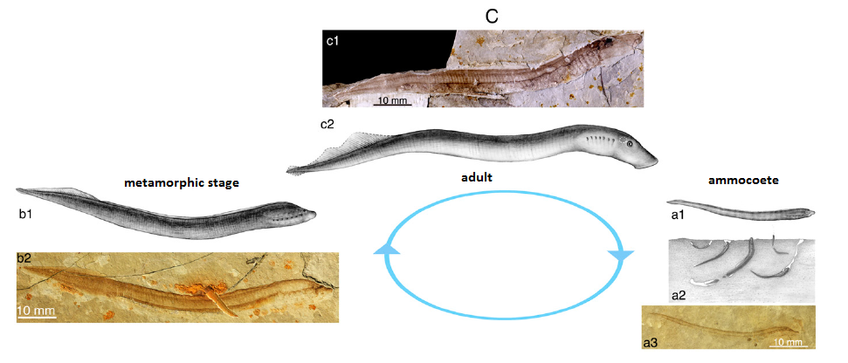
Ciclo di vita delle lamprede:
larva (chiamata ammocete) molto diversa dall’adulto.
Nota: i primi zoologi non avevano associato le larve all’adulto e pensavano che i due organismi appartenessero a specie differenti.
La larva vive in modo simile all’anfiosso, seminfossata sul fondo con un apparato buccale filtratore per certi versi molto simile a quello dell’anfiosso.
Le larve delle lamprede sono gli unici vertebrati in cui l’endostilo svolge la stessa funzione che si osseva nei cefalocordati e negli urocordati e, probabilmente, nei cranioti primitivi. Proprio grazie allo studio della metamorfosi delle lamprede si è compreso che l’endostilo si sviluppa nell’adulto nella ghiandola tiroide, presente in tutti i vertebrati, dimostrandone il rapporto di omologia.

Slide 10
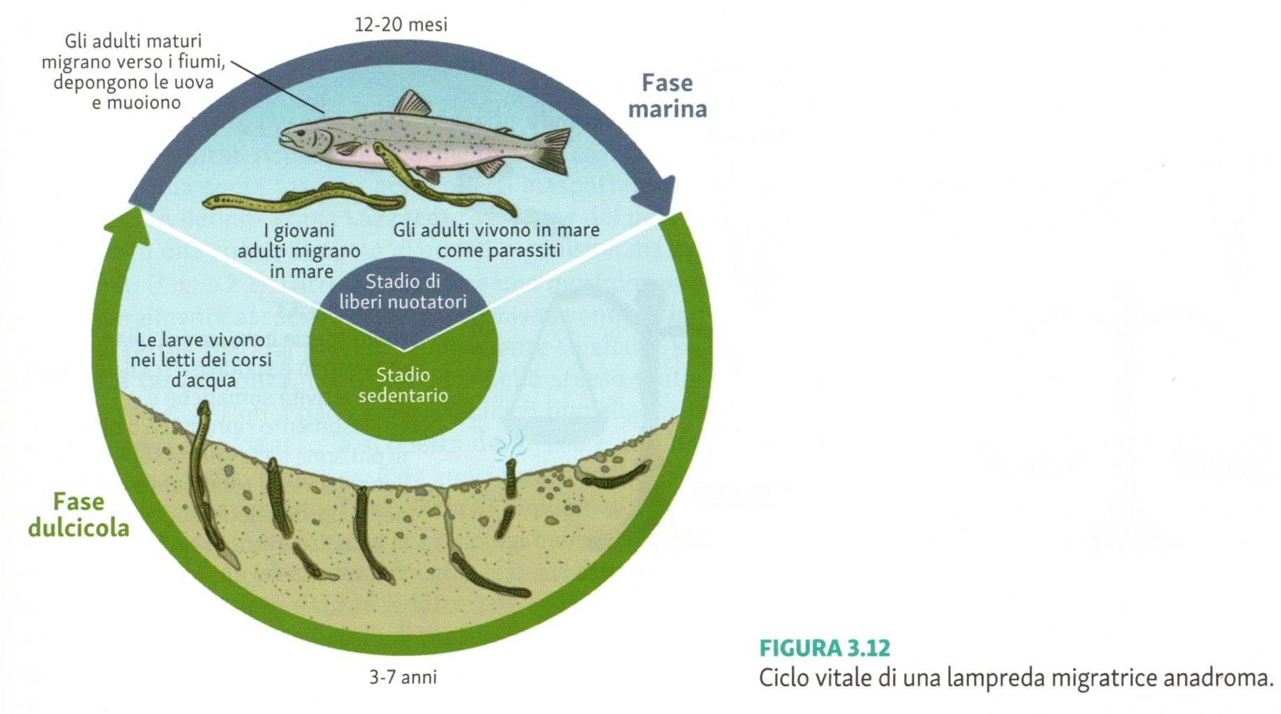
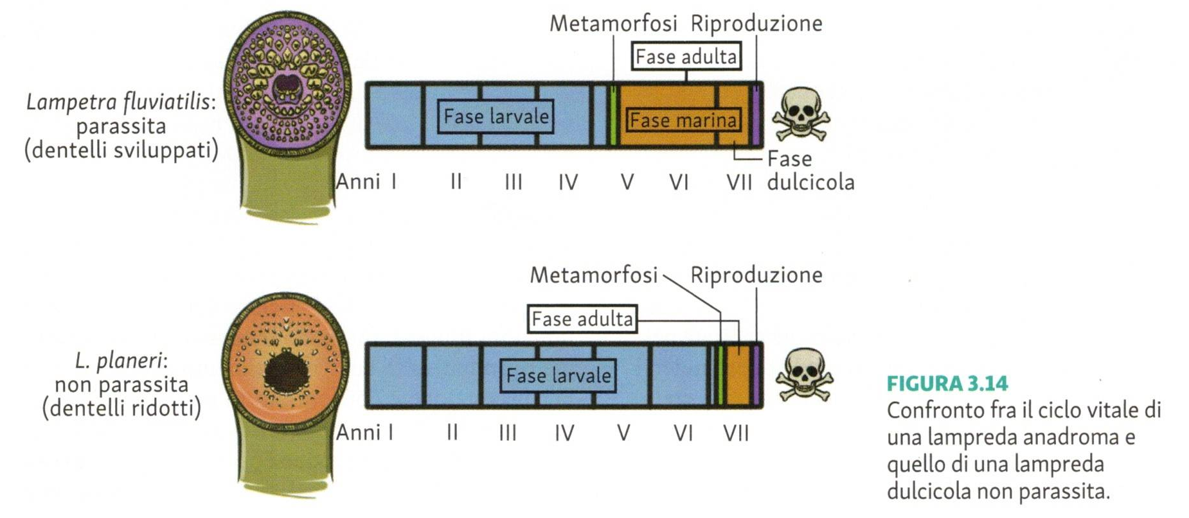

Slide 11
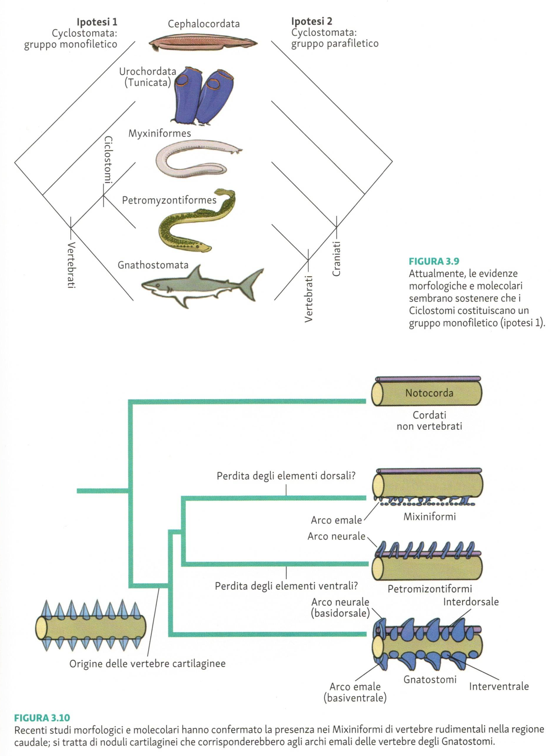

Slide 12
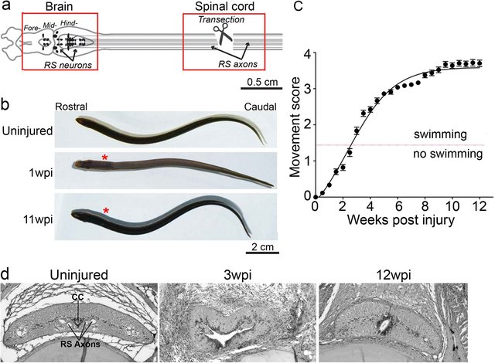
Rev Neurol. 2012 Aug 1;55(3):157-66.
[Lampreys as an animal model in regeneration studies after spinal cord injury]
Comp Neurol. 2014 April 15; 522(6): 1316–1332. doi:10.1002/cne.23485. Neurogenesis in the lamprey central nervous system following spinal cord transection
BUT WHY STUDY LAMPREYS??
Rodemer W, Hu J, Selzer ME, Shifman MI (2020) Heterogeneity in the regenerative abilities of central nervous system axons within species: why do some neurons regenerate better than others?
Neural Regen Res 15(6):996-1005
Scientific Reports (2018) 8:742 | DOI:10.1038/s41598-017-18757-1 Highly conserved molecular pathways, including Wnt signaling, promote functional recovery from spinal cord injury in lampreys
Figure 1. Robust functional recovery after complete spinal cord transection in lampreys. (a) Diagram of lamprey brain and spinal cord showing location of transection site and tissues collected for molecular profiling (red boxes). Somata of RS neurons (arrows) reside in the midbrain and hindbrain, and their axons (black lines) extend the length of the s​p​i​n​al cord. (b) Images of uninjured lampreys and at 1wpi and 11wpi. Asterisks indicate lesion site. (c) Quantitative scale of functional recovery (i.e. swimming): Movement scores are as described fully in 18 : 0-paralysis); 1-head wiggle only; 2-brief, abnormal swimming; 3-persistent swimming with abnormal body shape; 4-apparently normal swimming. Data points represent mean ± SEM (n = 27-66 animals per data point). (d) Histological sections of lamprey spinal cord from uninjured, 3wpi, and 12wpi demonstrating cytological changes during the recovery from SCI. CC = central canal, RS axons = reticulospinal axons.

Slide 13
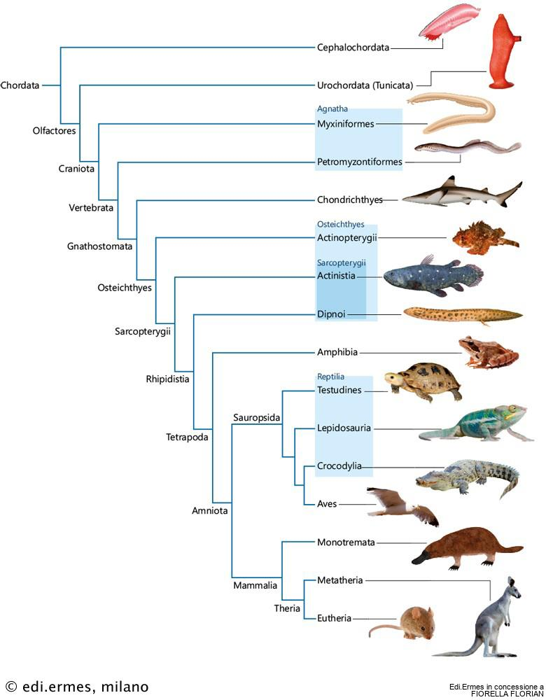
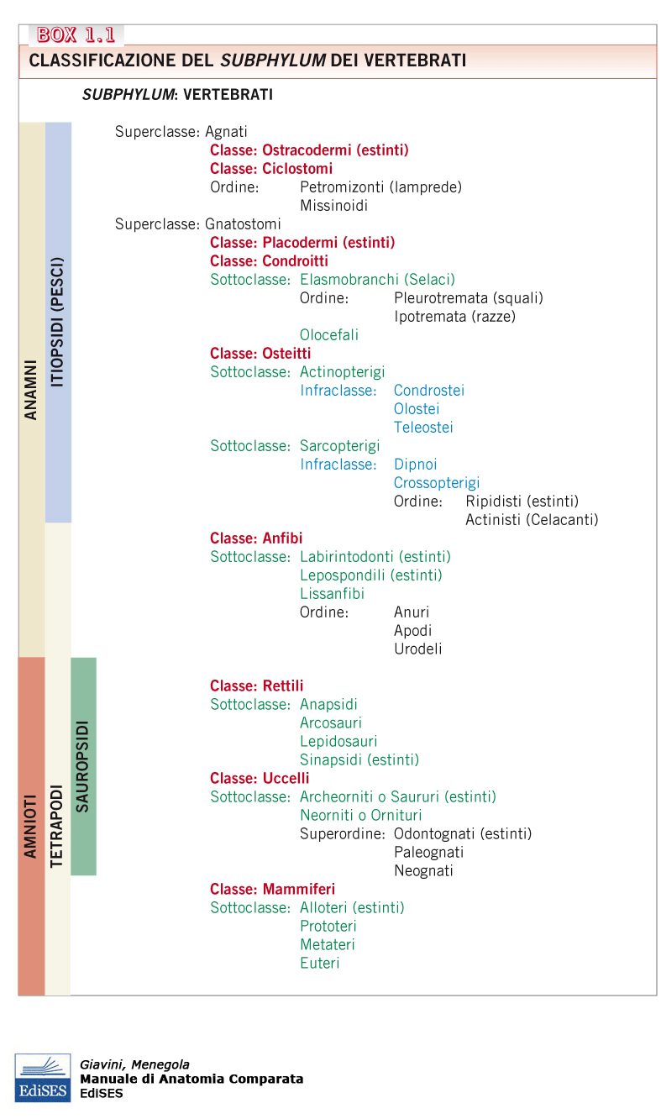

Slide 14
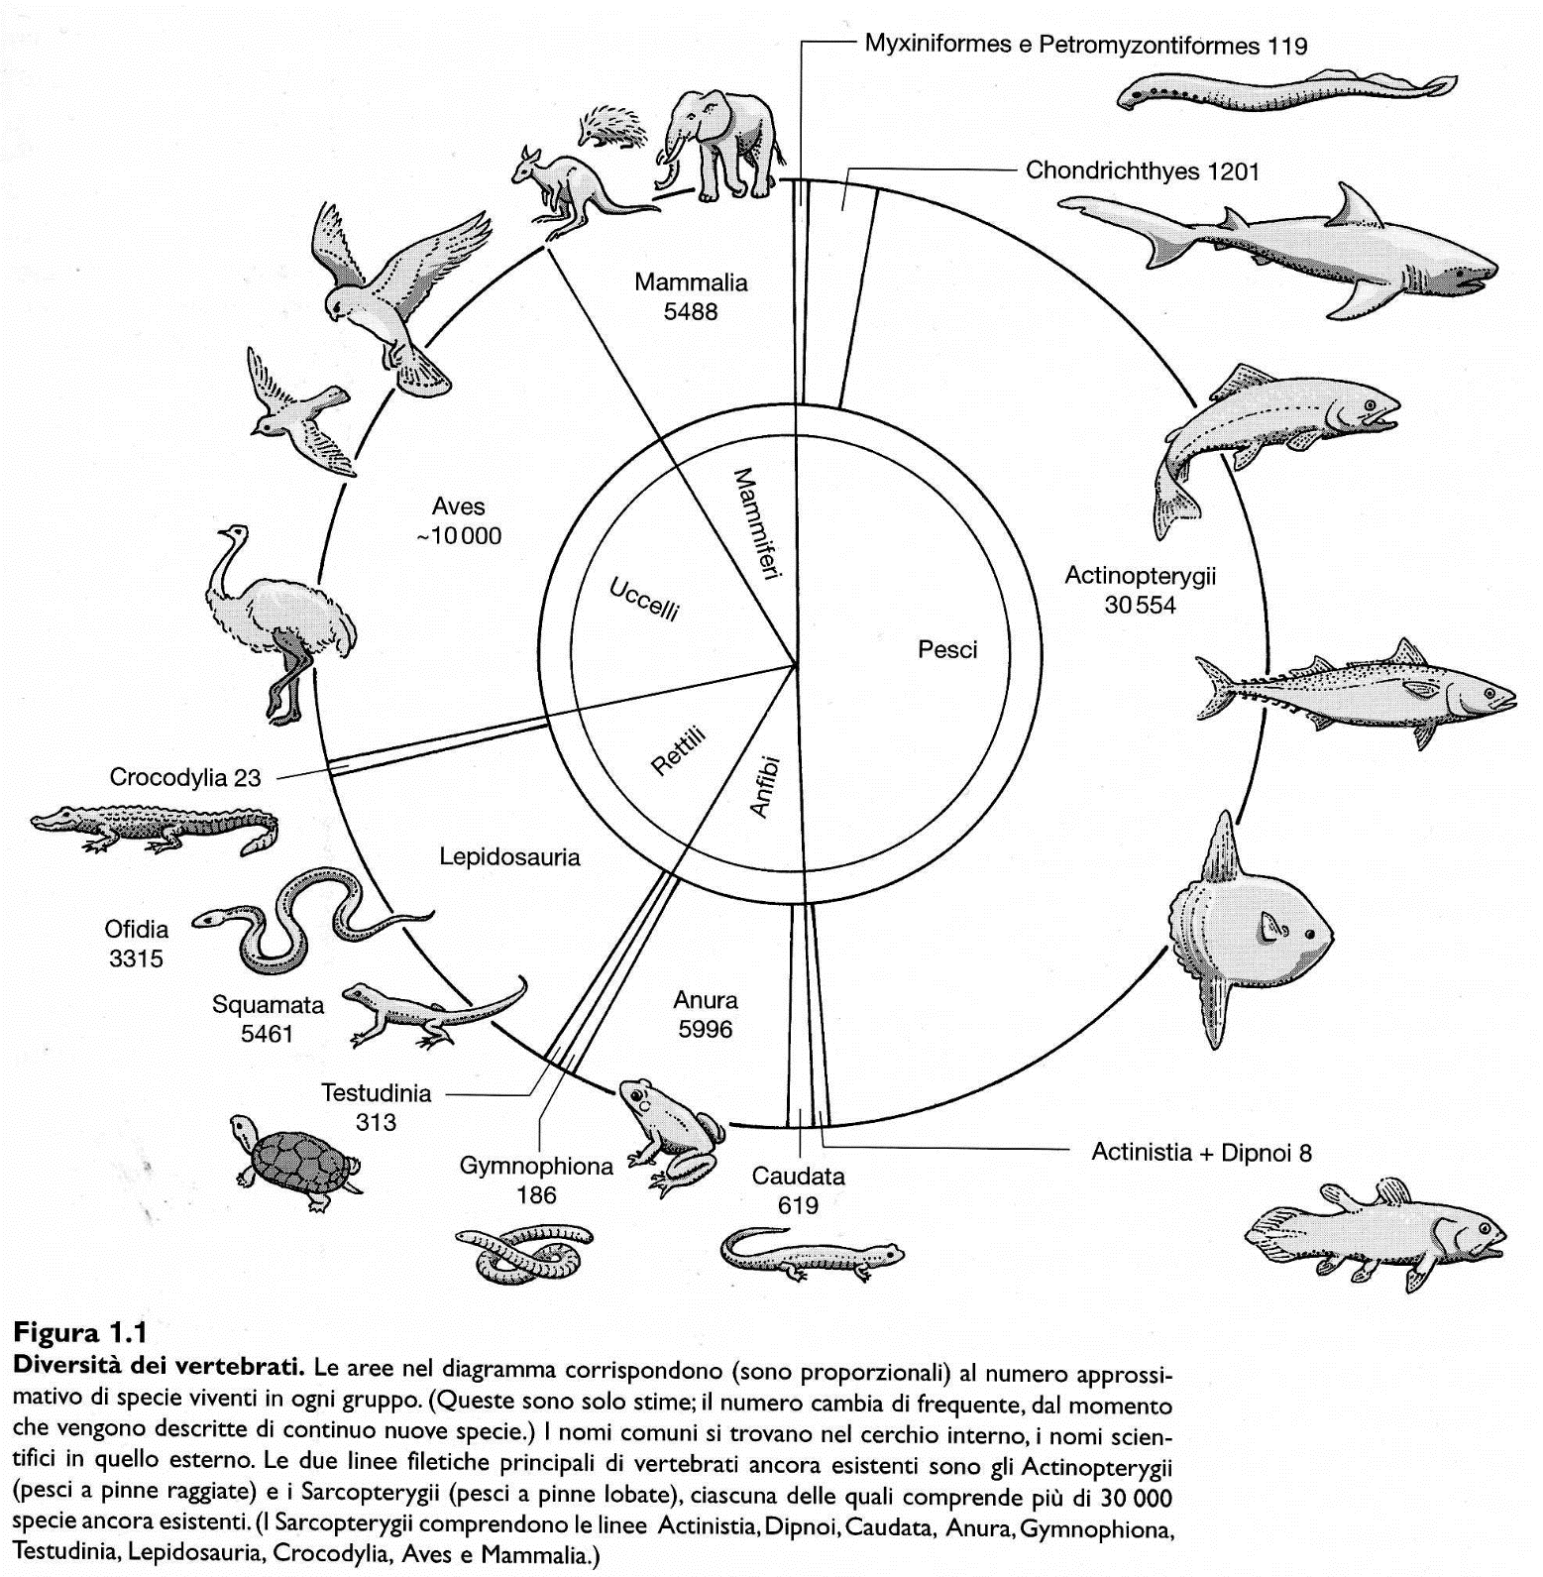
SARCOPTERYGII
ACTINOPTERYGII

Slide 15
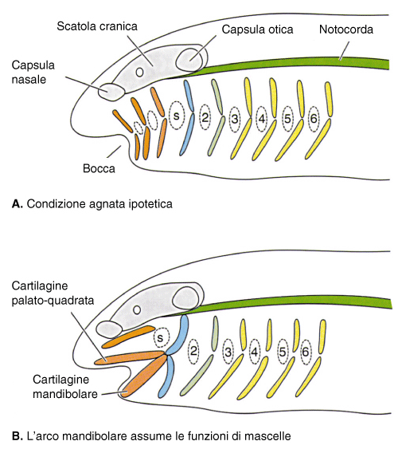
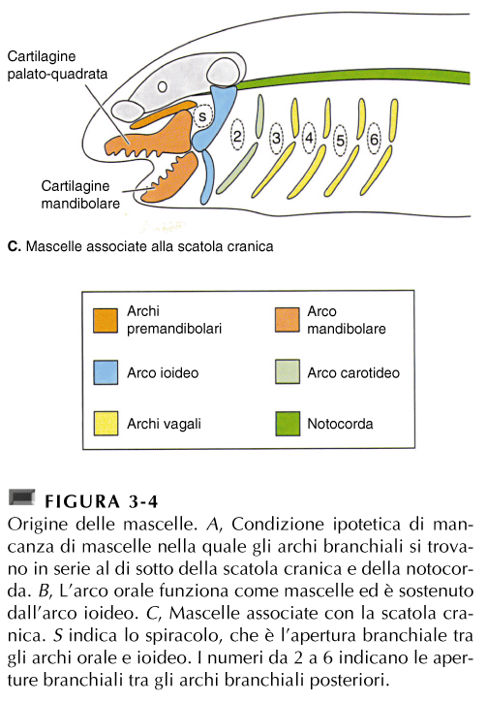
ORIGINE GNATOSTOMI
Negli gnatostomi avviene una profonda trasformazione dello splancnocranio e, in particolare, in corrispondenza dell’apertura della bocca, si afferma l’arco orale, provvisto di mascella e mandibola articolate
I più antichi pesci gnatostomi sono i placodermi e gli acantodi le cui relazioni filogenetiche con le altre linee di gnatostomi sono incerte.
TERZO CANALE SEMICIRCOLARE (ORIZZONTALE)

Slide 16
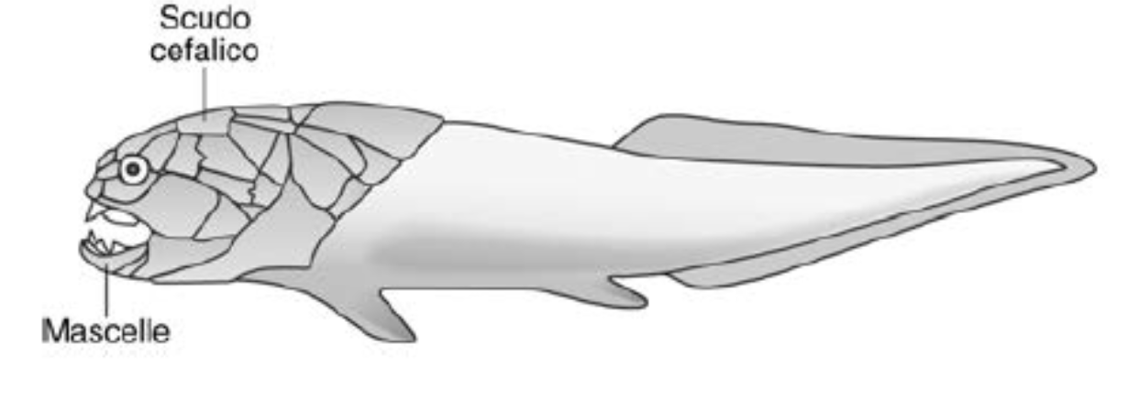
Una fondamentale novità evolutiva è stata quella che ha portato i Vertebrati a dotarsi di uno scheletro buccale, formato da mascella e mandibola, atto a mordere le prede.
Gli Gnatostomi hanno dato origine a due linee evolutive: una ha portato ai Condroitti, l'altra ai Teleostomi che comprendono gli Osteitti ed i tetrapodi.
PLACODERMI – Sono stati i primi pesci Gnatostomi ed oggi sono tutti estinti. Dotati di una possente corazzatura ossea sulla testa e sulla parte anteriore del tronco, possedevano pinne pettorali e pelviche

Slide 17
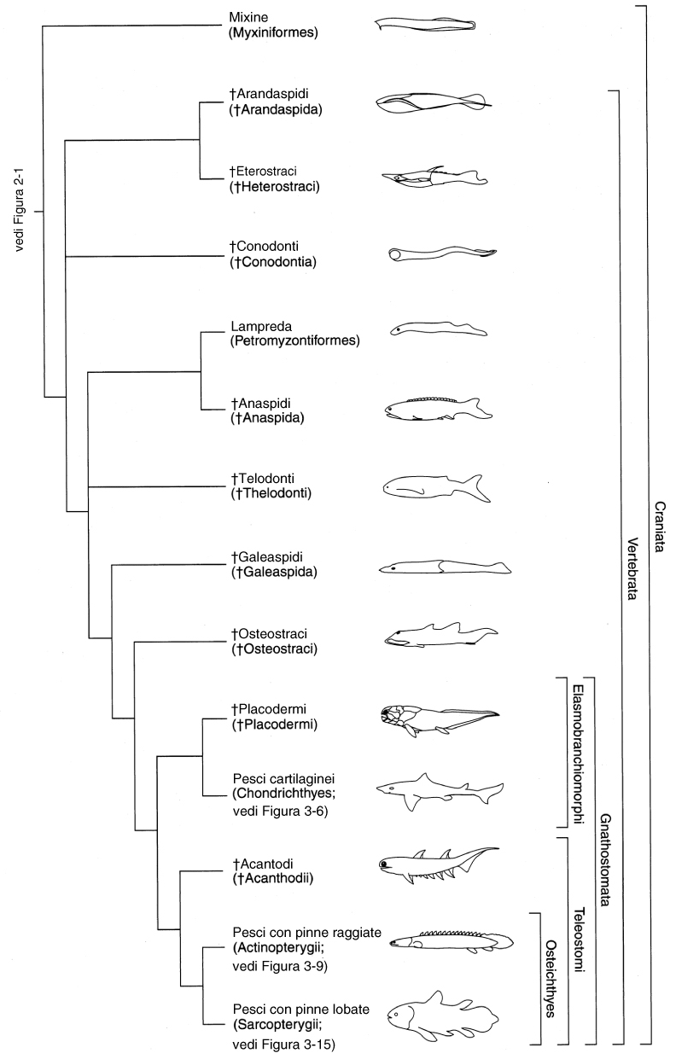
PEDICELLO OTTICO (CARTILAGINE CHE SOSTIENE LA PARTE POSTERIORE DELL’OCCHIO)
Filogenesi di alcuni cranioti attuali e fossili (Craniata);
è messa in evidenza l’origine degli gnatostomi (Gnathostomata), degli elasmobranchiomorfi (Elasmobranchiomorphi),
dei pesci placodermi
dei pesci cartilaginei (condroitti)
dei teleostomi (Teleostomi),
dei pesci ossei (Osteichthyes),
dei pesci con pinne raggiate (Actinopterygii) e
dei pesci con pinne lobate (Sarcopterygii).

Slide 18
I primi Vertebrati fanno la loro comparsa oltre 500 milioni di anni or sono Testimonianze fossili di difficile interpretazione ci parlano di animali di piccole dimensioni, privi di tessuti mineralizzati, ma dotati di miomeri, branchie, testa e notocorda.
Testimonianze più attendibili ci vengono dalla radiazione degli Ostracodermi.
Privi dello scheletro della bocca, erano dotati di un esoscheletro dermico costituito anche da osso che racchiudeva il corpo;
le piastre ossee erano particolarmente grandi a livello della testa ove potevano fondersi a formare uno scudo cefalico, mentre sul resto del corpo erano più piccole per consentire flessibilità. In alcune Specie erano presenti pinne pari

Slide 19
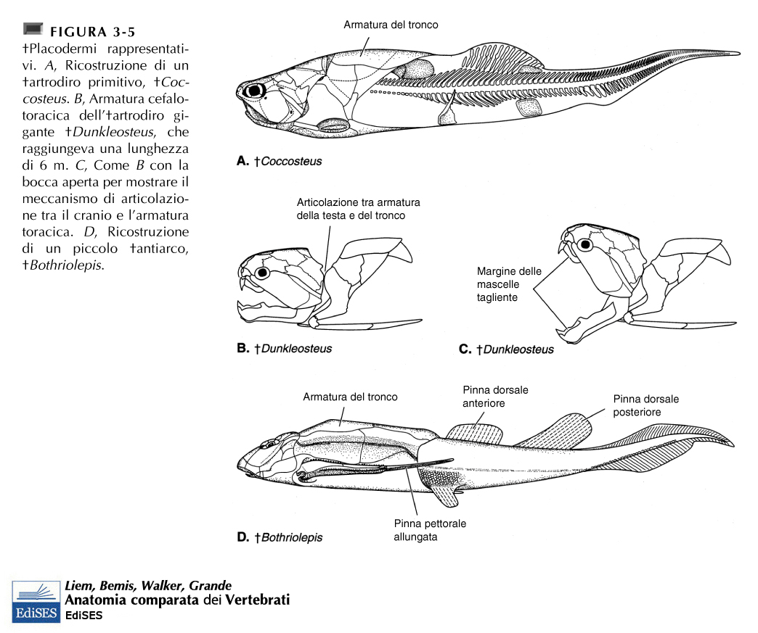
CENOZOICO | QUA
 | TER
MESOZOICO | CRE
 | JUR
 | TRIA
PALEOZOICO | PERM
 | CAR
 | DEV
 | SIL
 | ORD
 | CAM
0 MA
50 MA
100 MA
150 MA
200 MA
250 MA
300 MA
350 MA
400 MA
450 MA
500 MA
550 MA

Slide 20
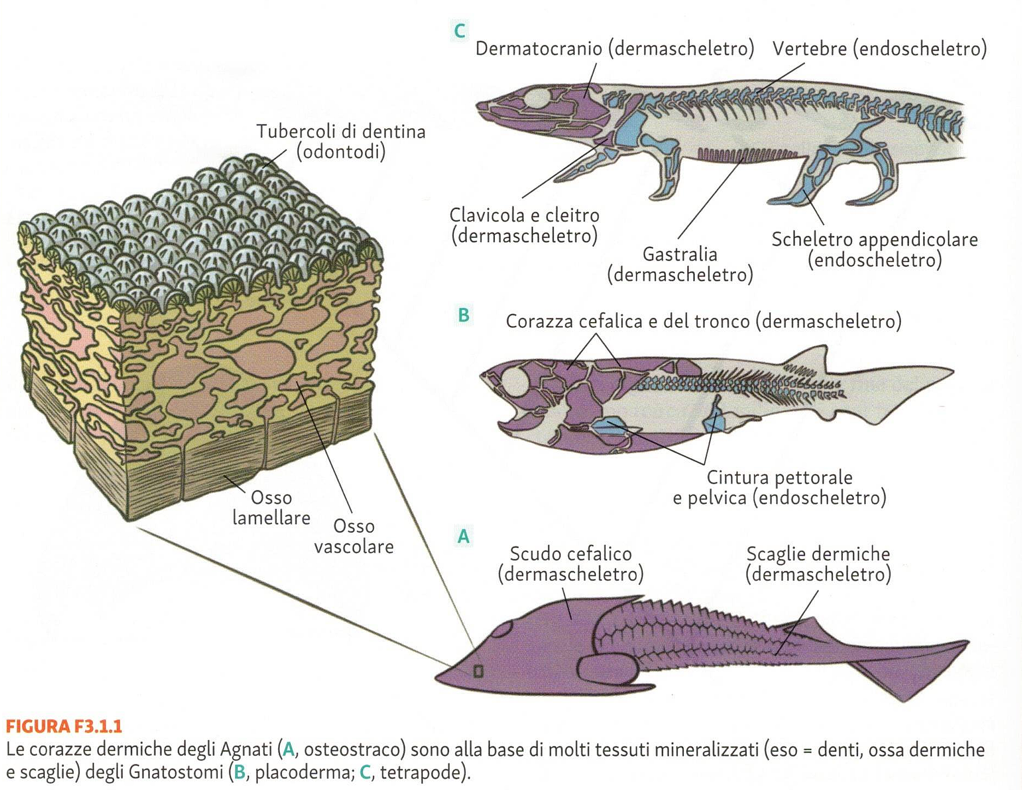
Tetrapode
Placoderma
+ endoscheletro cartilagineo
Denti in tutti gli Gnatostomi e scaglie nei pesci

Slide 21
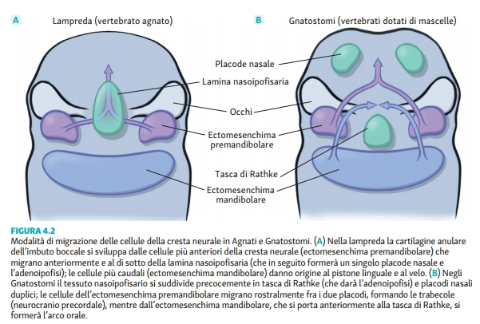
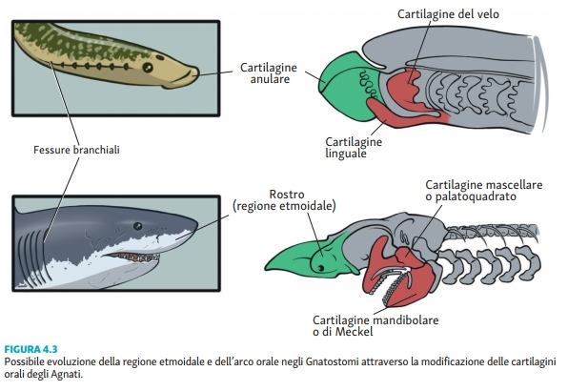
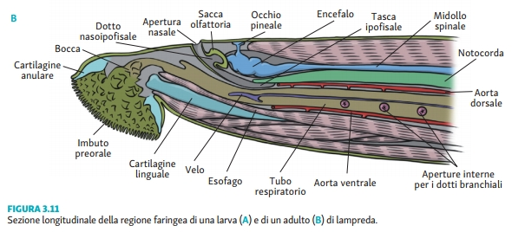
EVO-DEVO
No evidenza di fessure branchiali anteriormente al velo né negli agnati fossili estinti e viventi, né negli gnatostomi
V nervo
cranico

Slide 22
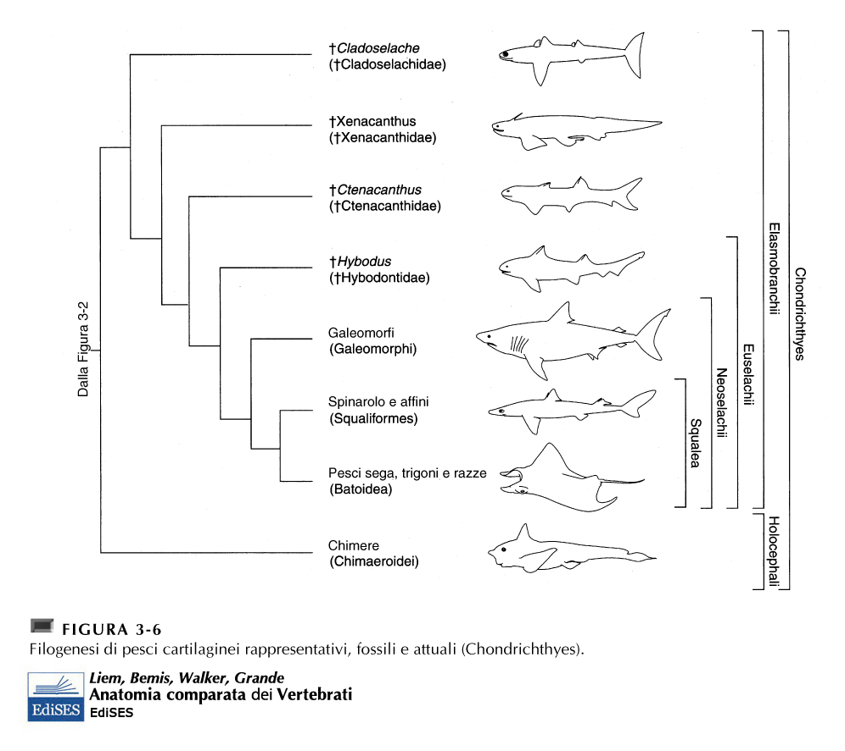
CENOZOICO | QUA
 | TER
MESOZOICO | CRE
 | JUR
 | TRIA
PALEOZOICO | PERM
 | CAR
 | DEV
 | SIL
 | ORD
 | CAM
0 MA
50 MA
100 MA
150 MA
200 MA
250 MA
300 MA
DAL MESOZOICO
350 MA
400 MA
450 MA
800 specie
500 MA
550 MA

Slide 23
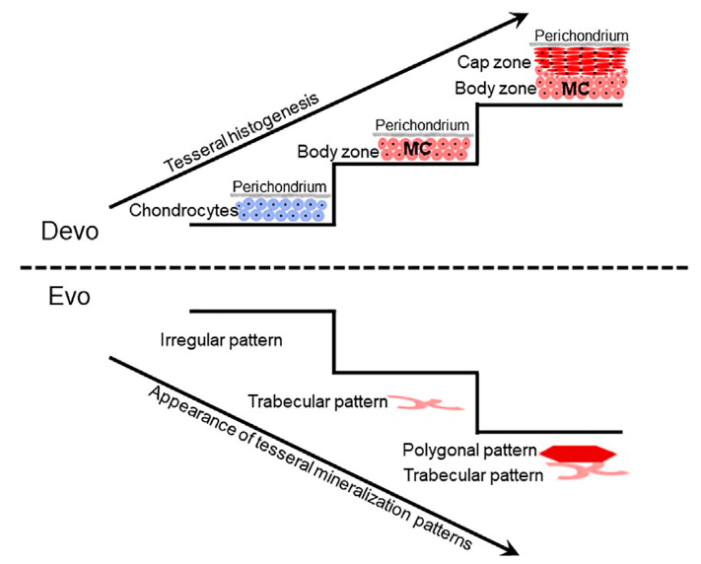
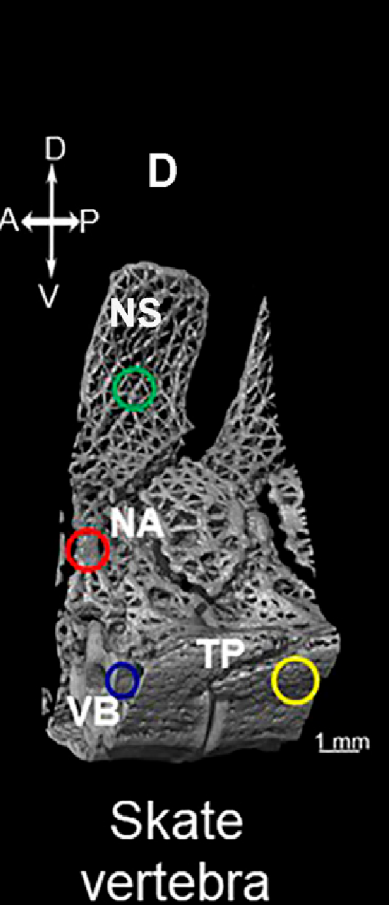
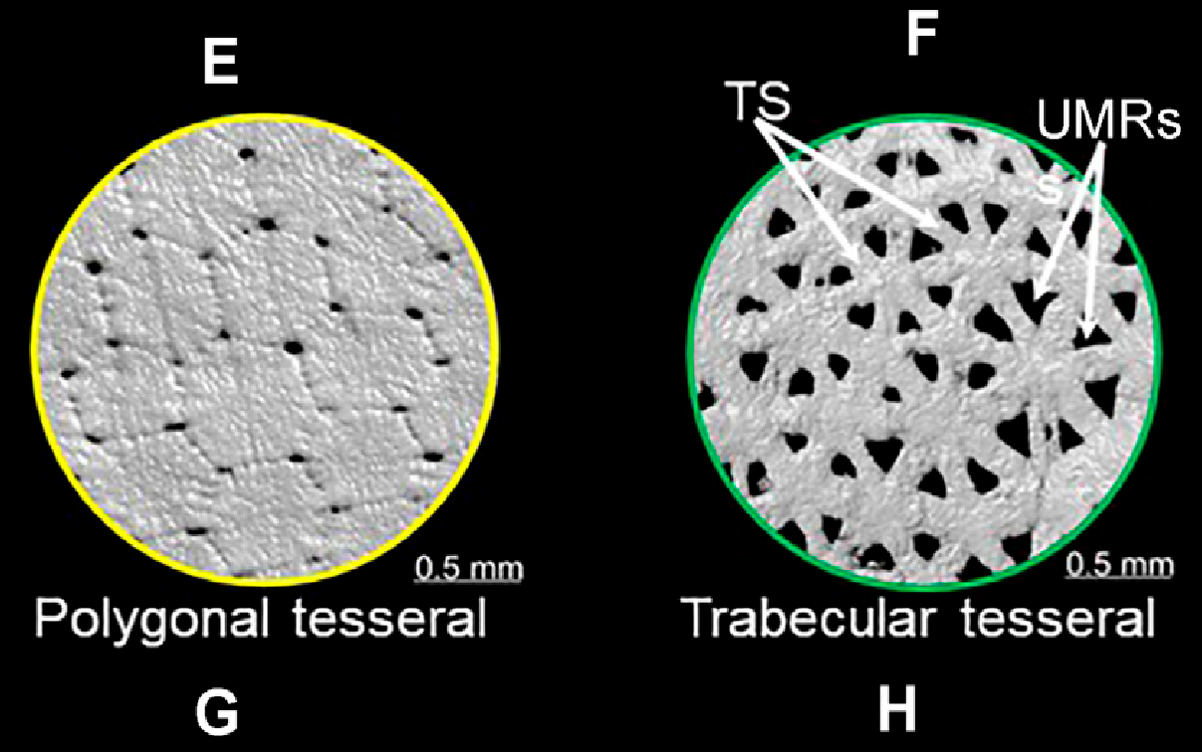
PESCI CARTILAGINEI
Cartilagine calcificata o prismatica: deposizione di Sali di calcio in ECM-tessere bidimensionali impilate
high-resolution imaging
FIG. 1
FIG. 2
Front Genet. 2021 12_762042.
Notes:
FIGURE 1 | Mineralization patterns of vertebrate mineralized tissues. 3D rendered images of micro-CT scan of vertebrae from little skate (Leucoraja erinacea) (D) showing polygonal tesseral (E), trabecular tesseral (F) mineralization patterns.
Abbreviations: TS trabecular struts; UMRs unmineralized regions; NS neural spine; NA neural arch; TP transverse process; VB vertebral body; A anterior; P posterior; R ri
ght; L left.
FIGURE 2 | Tesseral development might reﬂect the evolution of tesseral mineralization patterns. Current limited data suggest that during tesseral development, the body zone of mineralized cartilage (MC) develops ﬁrst, and the cap zone develops later atop the body zone. The fossil record can test whether this developmental sequence reﬂects the evolutionary history of tesseral mineralization patterns. Irregular patterns of mineralized cartilage in some acanthodians suggest that ill-deﬁned mineralization patterns preceded well-deﬁned trabecular and polygonal tesseral mineralization patterns in modern chondrichthyans. The emergence of the polygonal tesseral pattern after the trabecular tesseral pattern both in development and evolution needs to be ascertained.

Slide 24
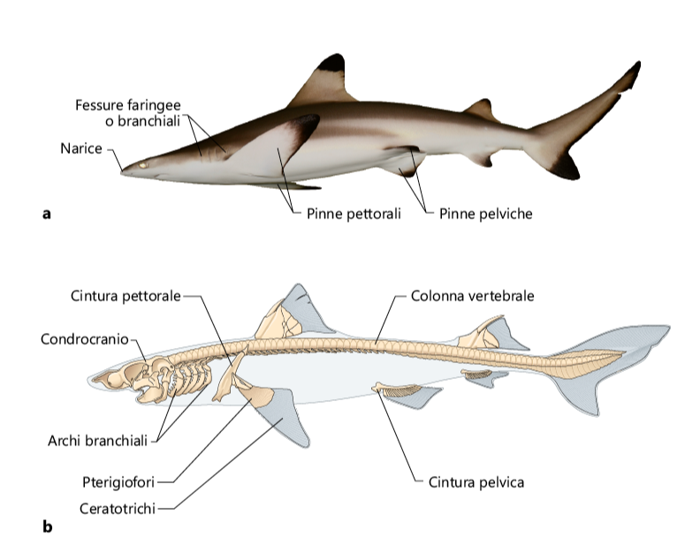
PESCI Cartilaginei

Slide 25
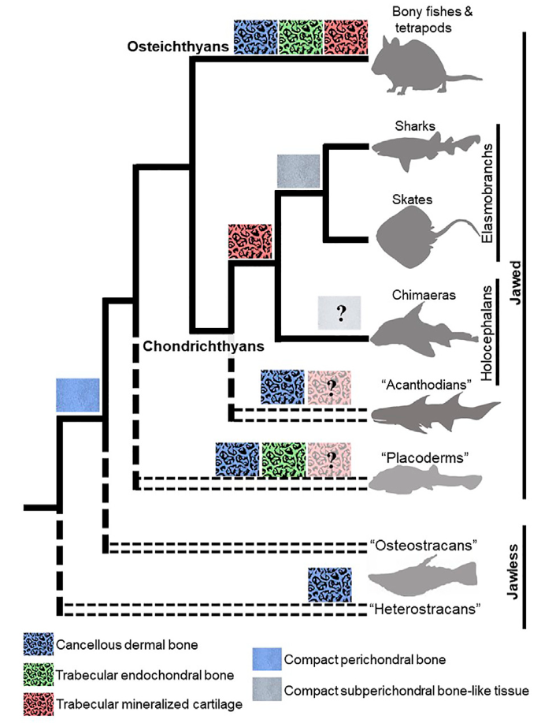
PESCI CARTILAGINEI
Cartilagine embrionale non sostituita da osso,
Condizione derivata ?
Evoluti da un antenato fornito di osso sia nell’endoscheletro che nell’esoscheletro
comparative embryology and transcriptomics can reveal homology of mineralized skeletal tissues (and their cell types) between chondrichthyans and other vertebrates.
Front Genet. 2021 12_762042.
Notes:
FIGURE 3 | Evolutionary appearances of mineralization patterns of bone and cartilage in vertebrates. Dermal bones in fossil and extant jawless and jawed vertebrates have a cancellous microstructure that is similar to that of trabecular endochondral bone. The recently-described trabecular mineralization pattern of cartilage in chondrichthyans argues that a trabecular mineralization pattern is an ancestral feature of vertebrates, so the presence of trabecular mineralized cartilage should be re-evaluated in ancestral jawless and jawed vertebrates. Compact subperichondral bone-like tissue is an elasmobranch synapomorphy, but endoskeletal tissues in chimaeras need to be examined to ascertain whether this feature would be symplesiomorphic in extant chondrichthyans. The presence of compact perichondral bone in the ancestors of chondrichthyans and osteichthyans suggest that subperichondral bone-like tissue and perichondral bone are homologous. Paraphyletic groups are represented by doubled, dashed lines.
cancellous bone=trabecular bone or spongy bone

Slide 26
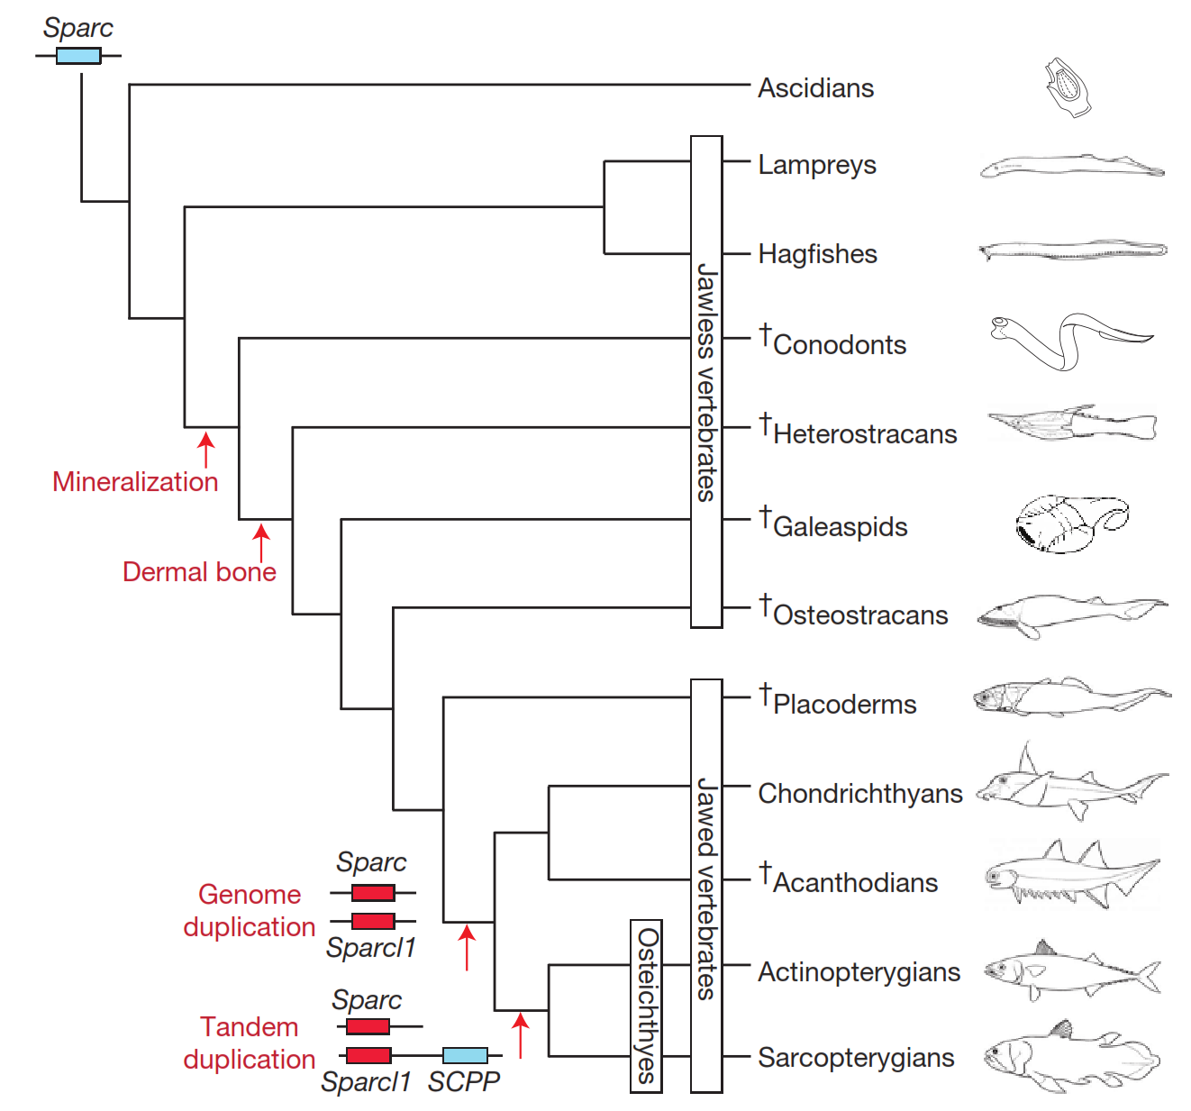
SPARC, encodes a cysteine-rich acidic matrix-associated protein. The encoded protein is required for the collagen in bone to become calcified.
SCPP, secretory calcium-binding phosphoprotein gene family member
NATURE 2014 505 174-180 doi:10.1038
Notes:
Figure 3 | Genetic events underlying the emergence of bone formation in vertebrates. Duplication of Sparc by whole-genome duplication initially gave
rise to Sparcl1, and the subsequent tandem duplication of Sparcl1 gave rise to the SCPP gene family responsible for endochondral ossification. Because the
sea lamprey genome contains only Sparc but no Sparcl1 (ref. 22), we have placed the genome duplication event that gave rise to Sparcl1 after the divergence of
jawless vertebrates from the jawed vertebrate ancestor. The sister relationship of chondrichthyans and acanthodians is based on ref. 37. † extinct.
SPARC, this gene encodes a cysteine-rich acidic matrix-associated protein. The encoded protein is required for the collagen in bone to become calcified.
SCPP, secretory calcium-binding phosphoprotein gene family member.

Slide 27
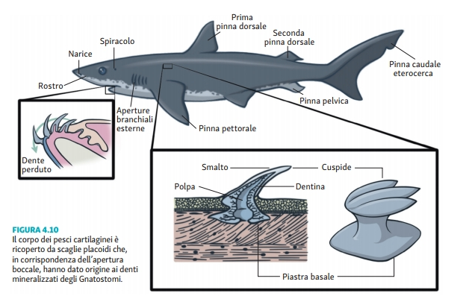
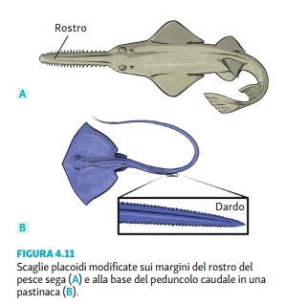
DENTI E SCAGLIE=OMOLOGHI
Tale condizione è detta polifiodontia.
ADAMANTOBLASTI=ECT
ODONTOBLASTI=CR
AC 029SV_Florian

Slide 28
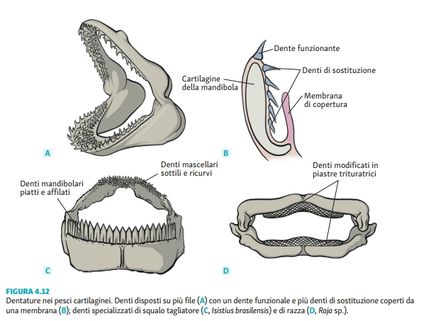
Tale condizione è detta polifiodontia.

Slide 29
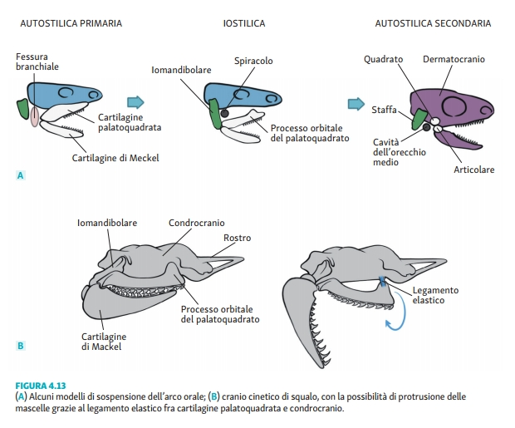

Slide 30
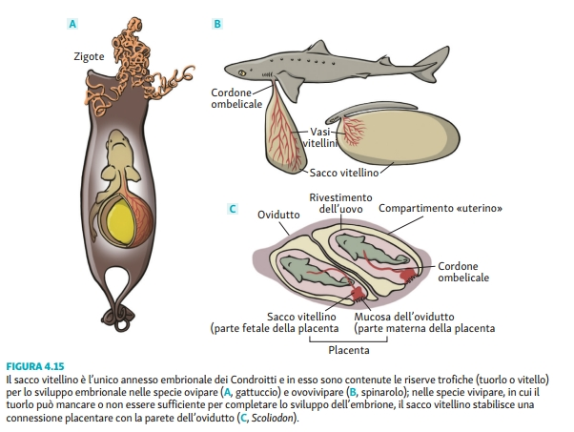
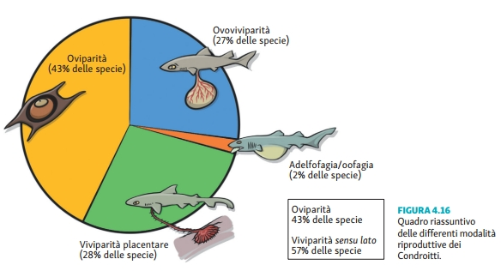

Slide 31
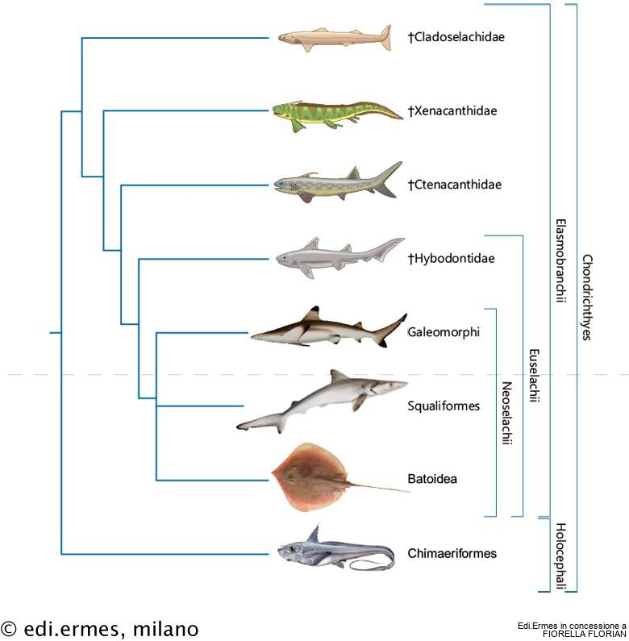
AC 029SV_Florian

Slide 32
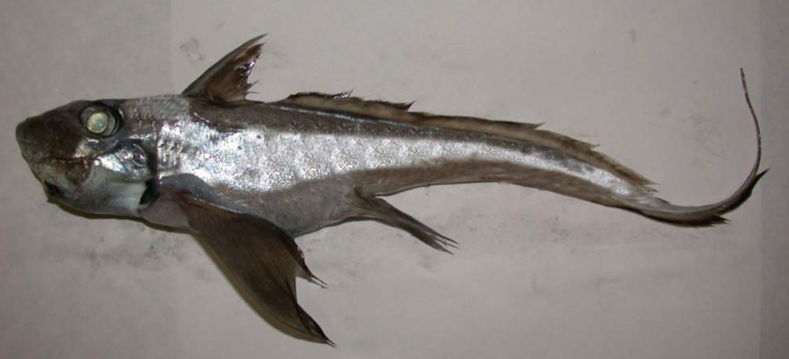
Spina, veleno
Clasper tenacolo) (maschi)
OPERCOLO
Chimaera monstrosa, olocefalo
Superordine Holocephali
Ordine Chimaeriphormes
50 specie
Pelle nuda, no scaglie placoidi
Alimentazione: invertebrati e piccoli pesci
Fecondazione interna, ovipari (capsule ovigere fino a 17 cm)
Distribuzione: Oceano Atlantico tra l'Islanda e la Norvegia fino all'Africa del nord e alle isole Azzorre, compreso il mar Mediterraneo. 200-2000m

Slide 33
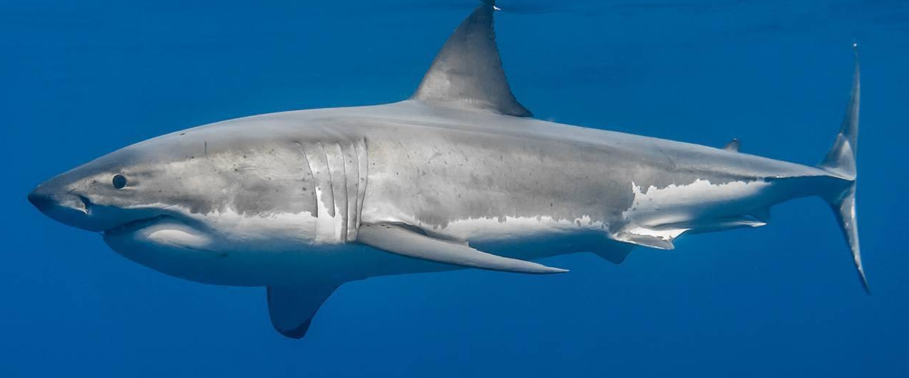
PLEUROTREMATI
Carcharodon carcharias, un grande galeomorfo predatore, il grande squalo bianco
No polmoni o vescica natatoria: galleggiabilità facilitata da lipidi (squalene) del fegato (densità tessuti=0,95g/mL)
Elettrorecettori: organi ampollari o ampolle di Lorenzini
Notes:
Pelagico: un organismo che nuota o viene trasportato dalla corrente e che svolge gran parte del suo ciclo vitale lontano dal fondo del mare (o di un lago).
Bentonici: organismi acquatici, sia d'acqua dolce sia marini, che vivono in stretto contatto con il fondo o fissati ad un substrato solido.
I dentelli dermici degli squali e degli altri pesci cartilaginei, detti scaglie placoidi, sono composti da dentina, che circonda una cavità della polpa, vascolarizzata e sono ricoperti da materiale duro. Alcuni ricercatori lo considerano uno smalto altri lo definiscono pseudosmalto.
Gli squali usano le pinne per girare, regolare l’assetto, per stabilizzarsi e per la propulsione. Ogni pinna ha una funzione diversa.
Sul dorso sono presenti una o due pinne impari: di solito la prima pinna dorsale è molto grande, grossomodo triangolare - trapezoidale, mentre la seconda è più piccola, molto ridotta o assente. Queste due pinne possono avere, o meno, una spina all’origine che, quando presente, ha un ruolo difensivo e può anche avere una ghiandola cutanea annessa che produce una sostanza irritante.
Sul dorso, in alcune specie, è presente una cresta mediana atta ad aumentare idrodinamicità e velocità. Le pinne pettorali, triangolari o falcate, inserite quasi orizzontalmente, sono rigide e non possono essere ripiegate; contribuiscono a sostenere il peso del corpo nell’acqua; insieme alle pinne dorsali hanno anche una funzione di stabilizzazione antirollio e antibeccheggio. Poiché da esse dipende gran parte della portanza dello squalo, sono ampie e allungate nelle specie che nuotano a mezz’acqua (a) , mentre sono piccole e corte nelle specie che vivono a contatto con il fondo.
Analoga funzione hanno le pinne pelviche, di forma più o meno trapezoidale. Nei maschi la parte mediale è modificata a formare gli pterigopodi che sono organi copulatori utilizzati per fecondare la femmina.

Slide 34
ELETTRORECEZIONE NEI PESCI CARTILAGINEI
AMPOLLE PIENE DI SOSTANZA GELATINOSA
CHE POSSONO CAPTARE CAMPI ELETTRICI (CONTRAZIONE DELLA MUSCOLATURA), MAGNETICI, TEMPERATURA, SALINITÀ, PRESSIONE DELL’ACQUA, ECC.

Slide 35
Cetorhinus maximus, squalo elefante
Filtratore pelagico (si nutre principalmente di plancton, alghe o animali microscopici che assorbe attraverso la grande bocca.
Classe | Chondrichthyes
Sottoclasse | Elasmobranchii
Infraclasse | Euselachii
Rhincodon typus, squalo balena
Notes:
Lo squalo elefante (Cetorhinus maximus ), detto anche cetorino o squalo pellegrino, è un pesce cartilagineo. Con una lunghezza media di 10 metri ed una massima che può raggiungere i 12, questo squalo è considerato il secondo pesce più grande attualmente vivente sulla Terra dopo lo squalo balena.
Facilmente riconoscibile grazie all'alta pinna dorsale e alla bocca che viene distesa al massimo quando si nutre, lo squalo elefante è presente negli oceani e nei mari temperati. Imponente, lento e privo di aggressività - il suo nome in inglese, Basking shark, si può tradurre in «squalo che si crogiola al sole» -, questo squalo è assolutamente innocuo per l'uomo. Questo gigante dei mari si nutre principalmente di plancton, alghe o animali microscopici che assorbe attraverso la grande bocca.
Lo squalo balena (Rhincodon typus) è il più grande squalo esistente ed è il più grande vertebrato non-mammifero. Il più lungo individuo confermato aveva una lunghezza di 18,8 m (62 piedi). È uno squalo filtratore.

Slide 36
Lo spinarolo (Squalus acanthias) è un pesce d'acqua salata appartenente alla famiglia Squalidae ordine Squaliformes .
È uno squalo dal corpo molto affusolato, ma con un profilo ventrale pronunciato. Gli occhi sono ben sviluppati.
La bocca è larga e i denti delle due mascelle sono piuttosto simili. Lento nuotatore, deve il suo nome alle due pinne dorsali spinate, che vengono usate a scopo difensivo per infliggere dolorose ferite.
Lo spinarolo è ovoviviparo. La femmina partorisce piccoli già formati ed indipendenti dopo una gestazione molto lunga, che dura all'incirca due anni.
Notes:
Gli Squaliformi (Squaliformes) sono un ordine di squali che include 120 specie in sette famiglie.
Famiglie: Echinorhinidae, Squalidae, Centrophoridae, Etmopteridae, Somniosidae, Oxynotidae, Dalatiidae.

Slide 37
150 specie
OVIPARE
Raja clavata
Raja miraletus, razza quattrocchi
Torpedo marmorata
OVOVIPARE
bentoniche
Notes:
Molti batoidei si nutrono di molluschi o crostacei che frantumano usando piastre dentarie (durofagia). Carattere apomorfo (carattere fenotipico derivato e secondario, originatosi in seguito alla modificazione di un carattere più primitivo attraverso un'evoluzione divergente all'interno di una certa linea filetica; contrapposto a plesiomorfo.
Pastinache: aculei dentellati sulla pinna dorsale (fate riferimento alla foto sul Liem)

Slide 38
IPOTREMATI
Mobula mobular,. Manta (diavolo di mare) Presenta un corpo compresso verticalmente, con due enormi pinne pettorali, somiglianti a delle ali.
Le estensioni delle pinne pettorali davanti agli occhi (corna, pinne cefaliche) aiutano ad incanalare l’acqua nella bocca durante l’alimentazione per filtrazione. La coda è sottile e allungata, aculeo dorsale regredito, non pericolosa.
pelagiche
Myliobatis aquila, aquila di mare. misura fino a 1,5 m di larghezza e 2,5 m di lunghezza. La testa sporge dal muso e la coda, a forma di frusta, è lunga più del doppio del corpo e presenta una spina dorsale munita di ghiandola velenifera.
Ordine Myliobatiformes, Famiglia Myliobatidae

Slide 40
CONDROITTI – I Condroitti attuali comprendono le Sottoclassi:
degli Elasmobranchi (squali, razze) e degli Olocefali (chimere).
Caratteristica comune è lo scheletro cartilagineo, che non costituisce carattere di primitività; possiedono pinne pari.
Elasmobranchi La loro prima fessura branchiale, priva di tessuto respiratorio, è lo spiracolo attraverso il quale può essere introdotta acqua nel faringe branchiale.
Sono privi di vescica natatoria e l'annesso cutaneo tipico è la scaglia placoide. Alcune Specie sono ovovivipare.
Pleurotremata (squali)
Ipotremata (razze, mante)
Olocefali (chimere)

Slide 41
Pleurotremata (squali)
(squali) Le fessure branchiali sono laterali e la lunga coda lobata rappresenta il principale organo propulsivo

Slide 42
Ipotremata (razze, mante) Dato il corpo appiattito, le fessure branchiali sono ventrali e lo spiracolo dorsale. La pinna caudale è ridotta e il movimento è affidato alle ampie pinne pettorali
Olocefalo
Olocefali (chimere) Hanno coda assottigliata e fessure branchiali coperte da un opercolo; non hanno lo spiracolo e mancano di scaglie

